Slide 1

新型加速踏板
位置传感器

Slide 2
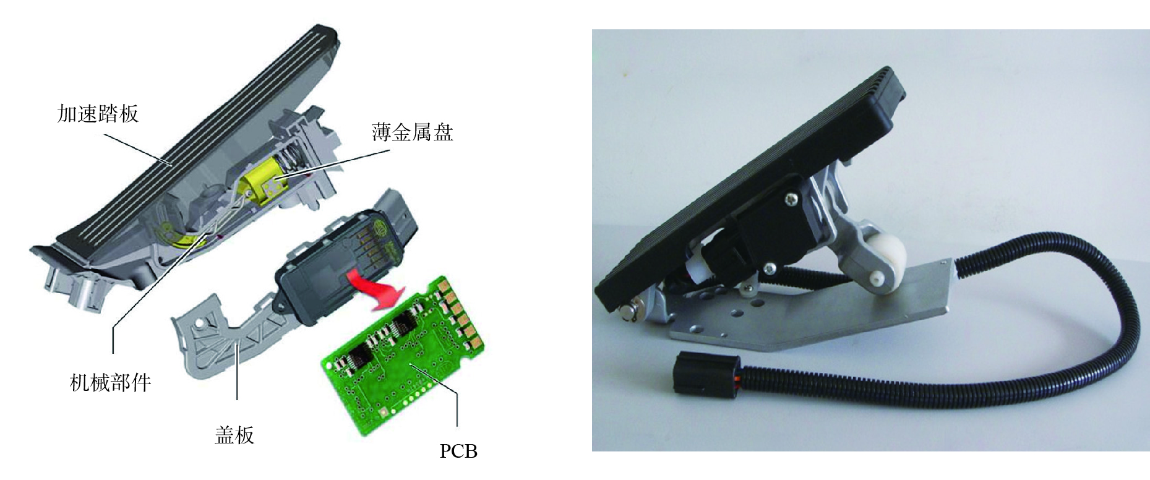
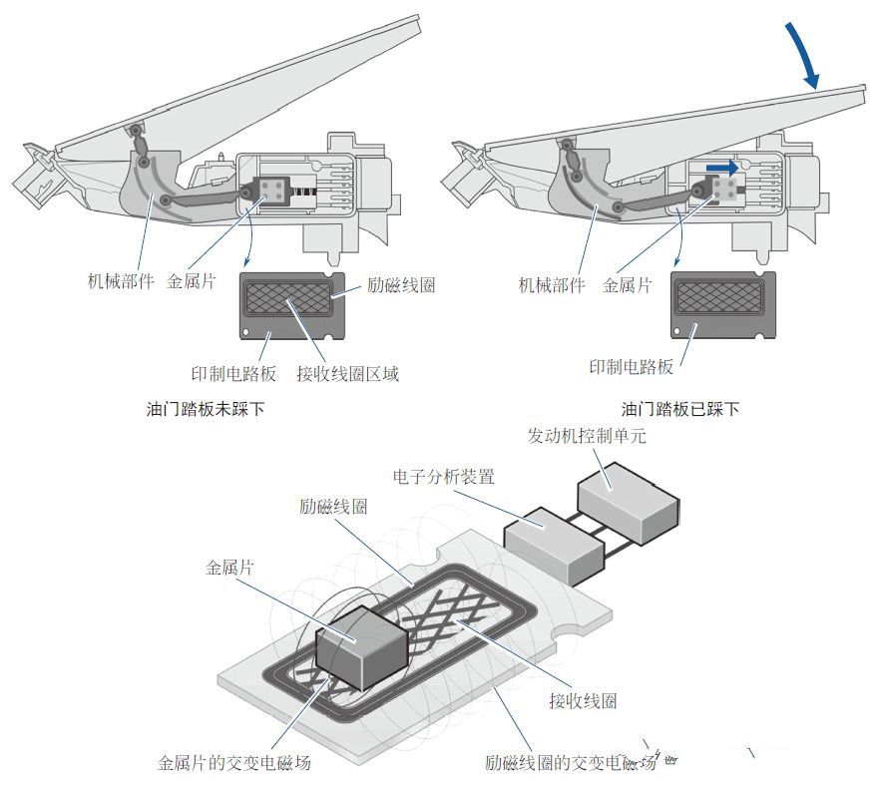
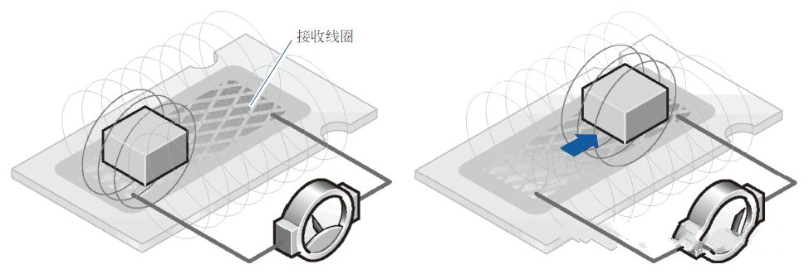
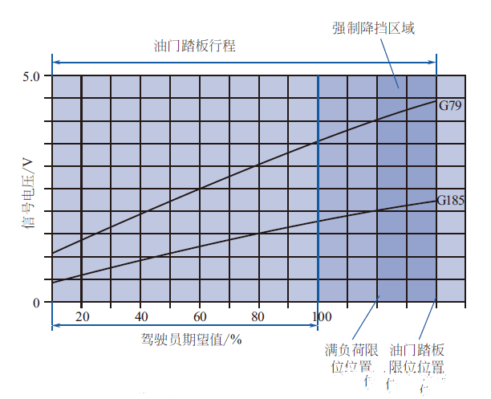
电磁式加速踏板模块，由加速踏板、机械部件、薄金属盘、盖板和PCB印制电路板等组成，带有加速踏板位置传感器1和加速踏板位置传感器2
这两个加速踏板位置传感器是加速踏板模块的一部分，作为感应式传感器以非接触方式工作。其优点是，浮动传感器无摩擦，寿命长，整体式传感器不需要进行强制低速挡基本设定。
加速踏板位置传感器由一个励磁线圈、金属薄片、接收线圈和信号处理电路组成。励磁线圈产生磁场，当加速踏板被踩下时，金属薄片被带着在励磁线圈产生的磁场中做直线运动，所造成的磁场变化在接收线圈中感应出电压，经过信号处理器处理，传送给ECU

Slide 3


励磁线圈
信号处理器
感应电压
全关
20%
40%
60%
80%
全开
感应线圈
加速踏板深度

Slide 4
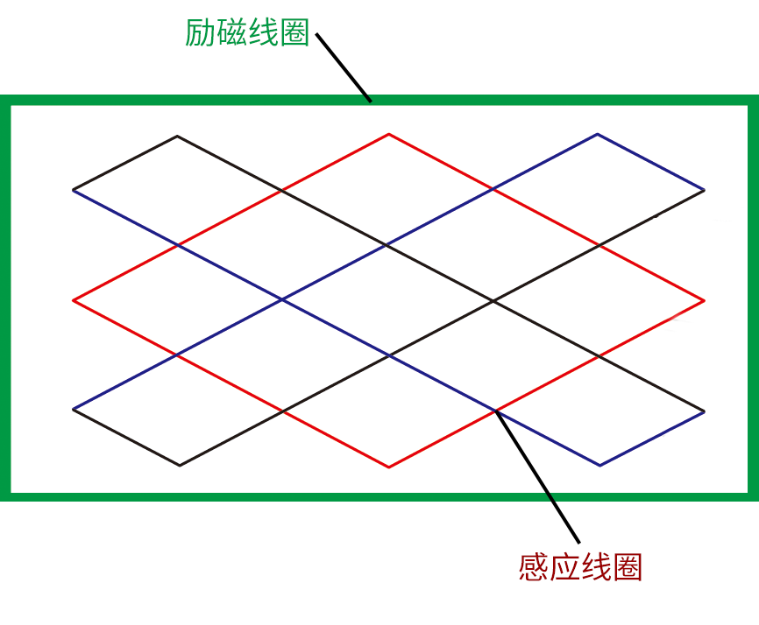
5v
发动机电脑
信号处理器
4v
3.8V
1
电源1
3.2V
6
信号1
3v
2.8V
5
搭铁1
2v
2.0V
1.9V
2
电源2
1.6V
1.2V
1.4V
4
信号2
1v
1.0V
0.7V
0.6V
3
搭铁2
0v
0.35V
全关
20%
40%
60%
80%
全开
加速踏板传感器
加速踏板深度

Slide 5
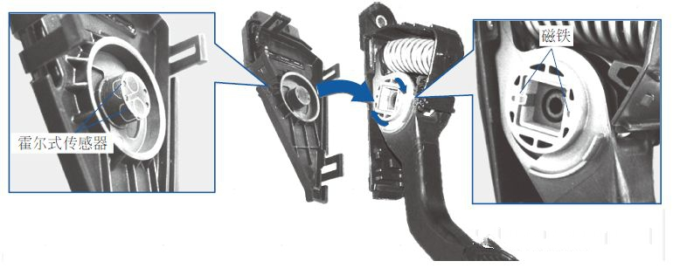
采用霍尔式非接触式电位器的称为霍尔式加速踏板位置传感器。
与节气门位置传感器一样，发动机控制单元通过加速踏板位置传感器的两个电位器信号，不但可获知加速踏板的开度，还能对该传感器进行故障监测。
一旦发现两信号电压的差值(或两电压之和)与标准不符，即判定该传感器有故障，立即启动失效保护模式，按“未踩踏板"来进行控制。为保证其信号的可靠性，两个电位器的控制电路完全独立，即采用各自独立的电源、搭铁和信号端子，因此加速踏板位置传感器通常有6个接线端子。

Slide 6
S
V
N
电压值
-
霍尔元件
V
+
0
磁场照射角度

Slide 7
+
霍尔元件
4.45V
4.15V
3.42V
3.11V
3.84V
2.52V
N
S
_

Slide 8
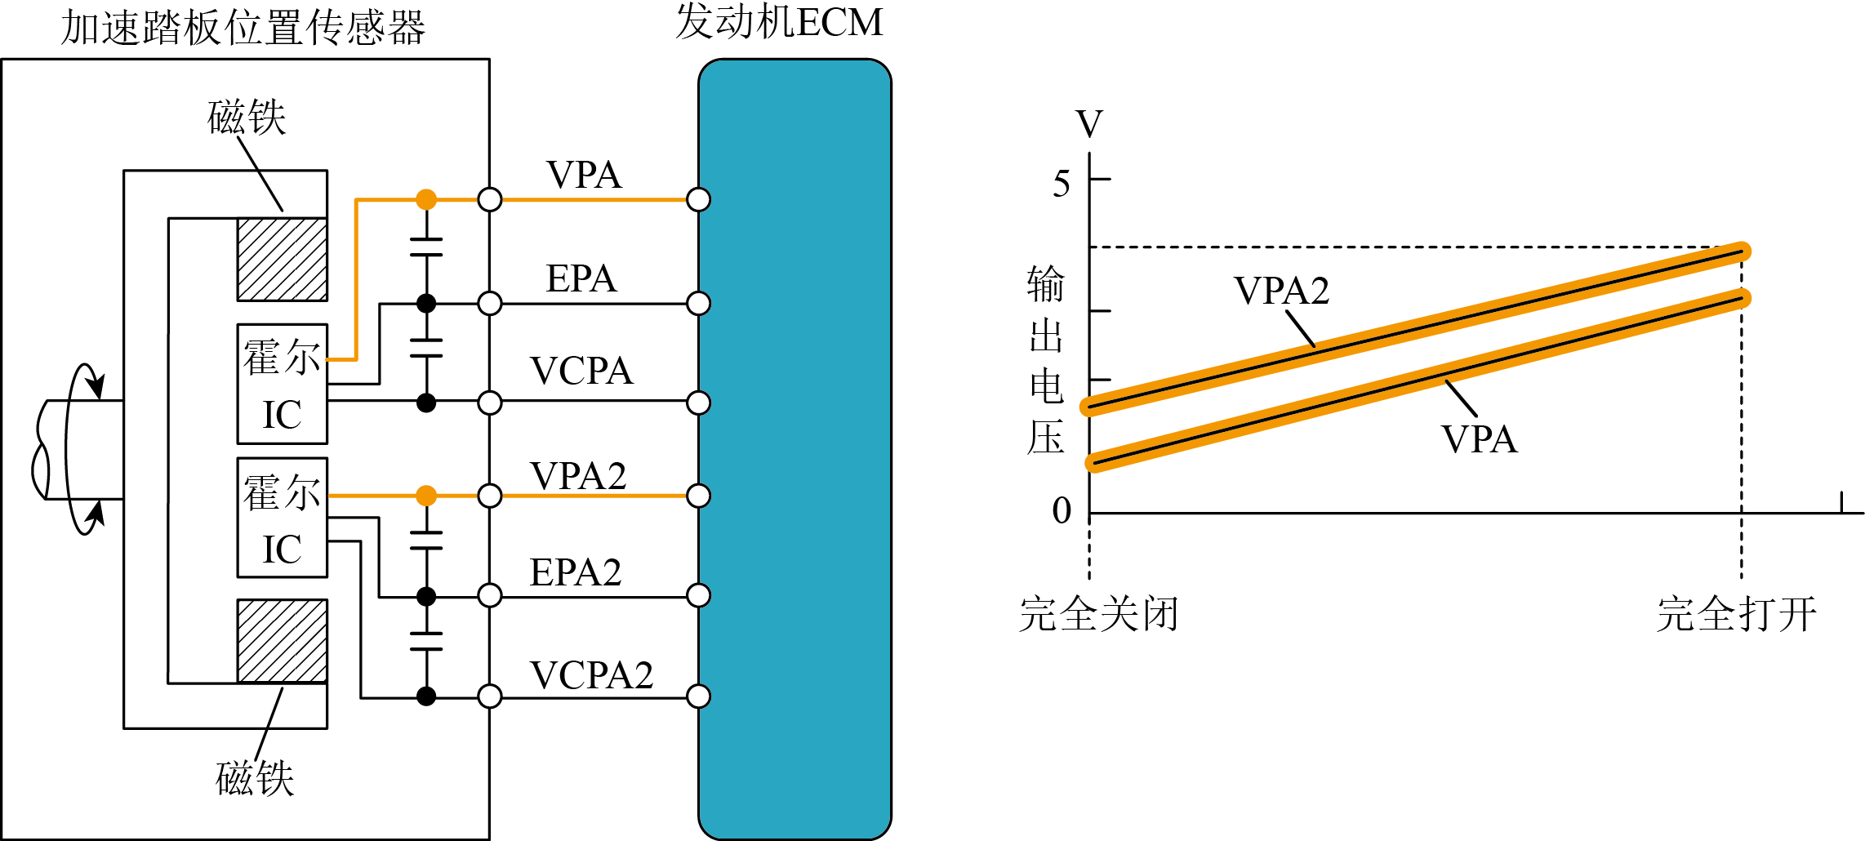

Slide 9
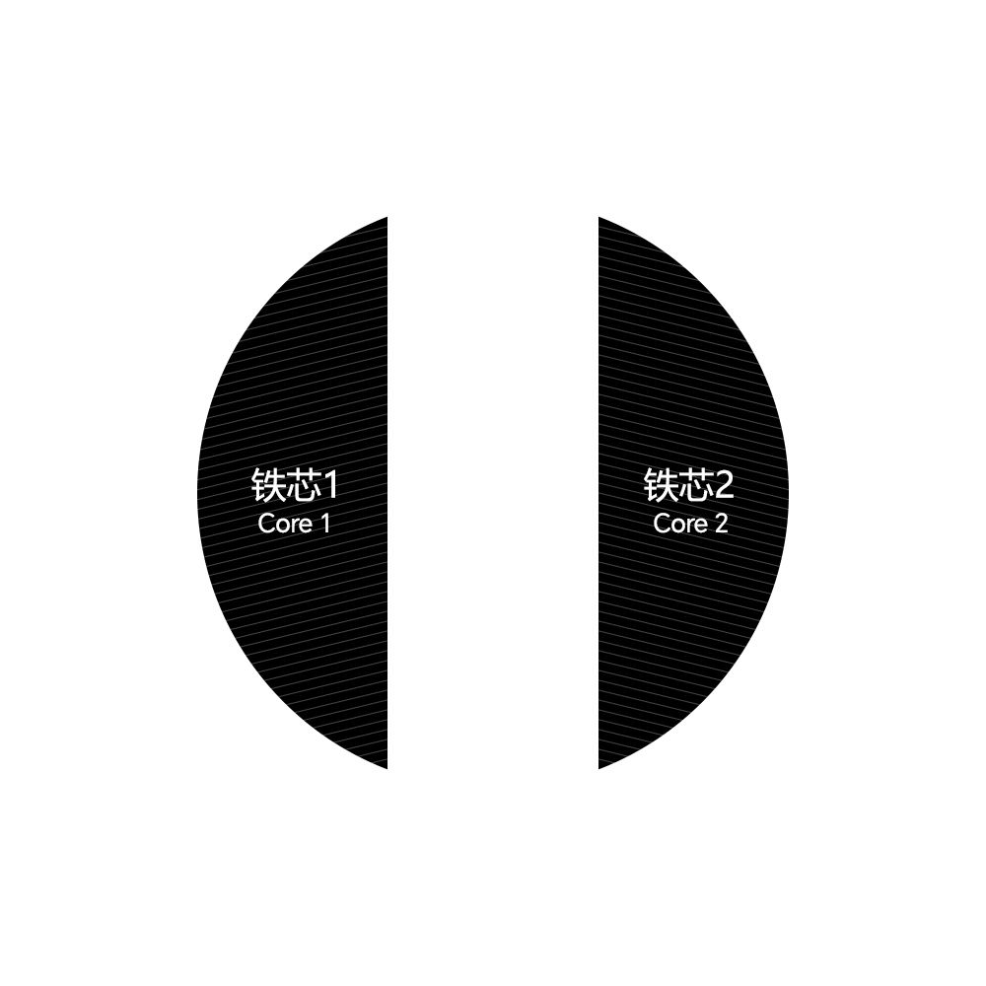
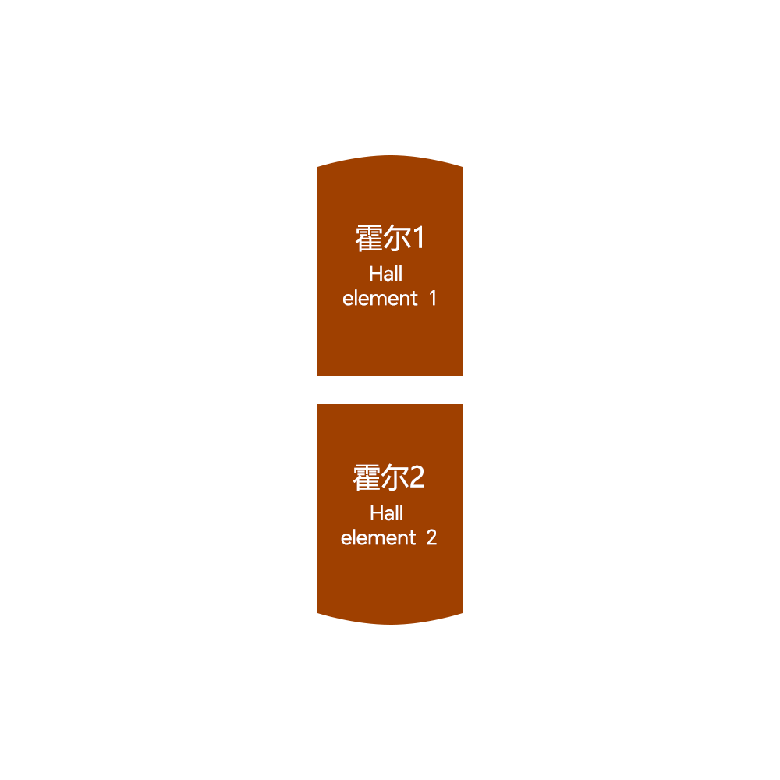

发动机电脑
电源1
5v
4.6V
信号1
4v
4.2V
搭铁1
3.6V
3v
2.8V
2.3V
电源2
2.1V
2v
1.8V
1.6V
1.4V
信号2
1v
0.8V
0.7V
搭铁2
0v
0.35V
全关
20%
40%
60%
80%
全开
加速踏板深度

